Slide 1
高不可预测性PUF电路设计 Design methodology of Unpredictable Physical Unclonable Functions

Slide 2
内容提要

Slide 3
技术背景
从信息安全说起……

Slide 4


技术背景
从信息安全说起……

Slide 5

技术背景
从信息安全说起……

Slide 6

技术背景
从信息安全说起……

Slide 7
技术背景
从信息安全说起……
吃了么
吃了么
#@￥

Slide 8
技术背景
从信息安全说起……
吃了么
吃了么
#@￥
加密算法
密钥生成
密钥分发
密钥储存
密码协议

Slide 9

技术背景
密码协议的特点：
加密便捷
信任方解密便捷
拦截放解密困难
单向函数（HASH）
$y=f\left(x_{0},x_{1},…,x_{n}\right)$
$f^{−1}\left(y\right)=?$
$f^{−1}\left(y,x_{i≠key}\right)=?$
$f^{−1}\left(y,x_{key}\right)=x_{i}$

Slide 10
技术背景
密码协议的特点：
加密便捷
信任方解密便捷
拦截放解密困难
单向函数（HASH）
$y=f\left(x_{0},x_{1},…,x_{n}\right)$
$f^{−1}\left(y\right)=?$
$f^{−1}\left(y,x_{i≠key}\right)=?$
$f^{−1}\left(y,x_{key}\right)=x_{i}$
MD5
SHA
PJW
ELF
EHC
Trivium
MicKey
BKDR
RSA
AES
ECC
PUF

Slide 11
技术背景
密码协议的特点：
加密便捷
信任方解密便捷
拦截放解密困难
单向函数（HASH）
$y=f\left(x_{0},x_{1},…,x_{n}\right)$
$f^{−1}\left(y\right)=?$
$f^{−1}\left(y,x_{i≠key}\right)=?$
$f^{−1}\left(y,x_{key}\right)=x_{i}$
MD5
SHA
PJW
ELF
EHC
Trivium
MicKey
BKDR
RSA
AES
ECC
PUF
结构简单
成本低廉

Slide 12






技术背景
PUF——Physical Unclonable Function（物理不可克隆函数）
输入：Challenge
输出：Response
CRP: C-R Pairs
$$c_{0}$$
Black Box
PUF
$$c_{1}$$
$$c_{2}$$
$$c_{3}$$
$$r_{1}$$
···
$$c_{n}$$

Slide 13
技术背景
PUF——Physical Unclonable Function（物理不可克隆函数）
输入：Challenge
输出：Response
CRP: C-R Pairs
不可知物理系统
观测点
$$c_{0}$$
Black Box
PUF
$$c_{1}$$
$$c_{2}$$
$$c_{3}$$
$$r_{1}$$
···
$$c_{n}$$

Slide 14
技术背景
PUF——Physical Unclonable Function（物理不可克隆函数）
输入：Challenge
输出：Response
CRP: C-R Pairs
不可知物理系统
观测点
$$c_{0}$$
Black Box
PUF
$$c_{1}$$
$$c_{2}$$
$$c_{3}$$
$$r_{1}$$
···
$$c_{n}$$
Weak PUF
CRP空间小
没有对外IO接口
Strong PUF
CRP空间极大
不可预测性
不受保护的对外IO接口

Slide 15
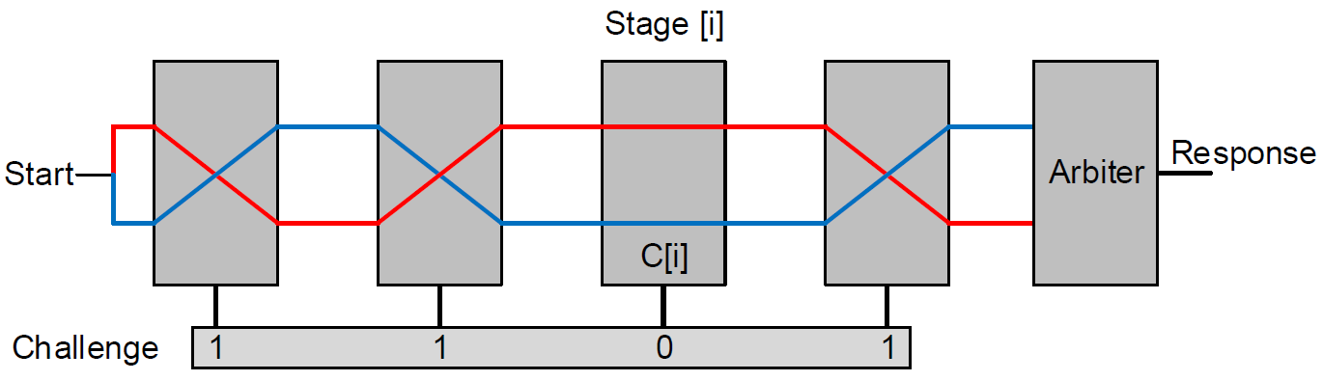
技术背景
PUF在电路中的实现
未知物理系统：制作工艺波动
不可控
不可仿真
观测点：数字化输出
Arbiter PUF：B. Gassend, “Silicon Physical Random Functions”, 2002

Slide 16
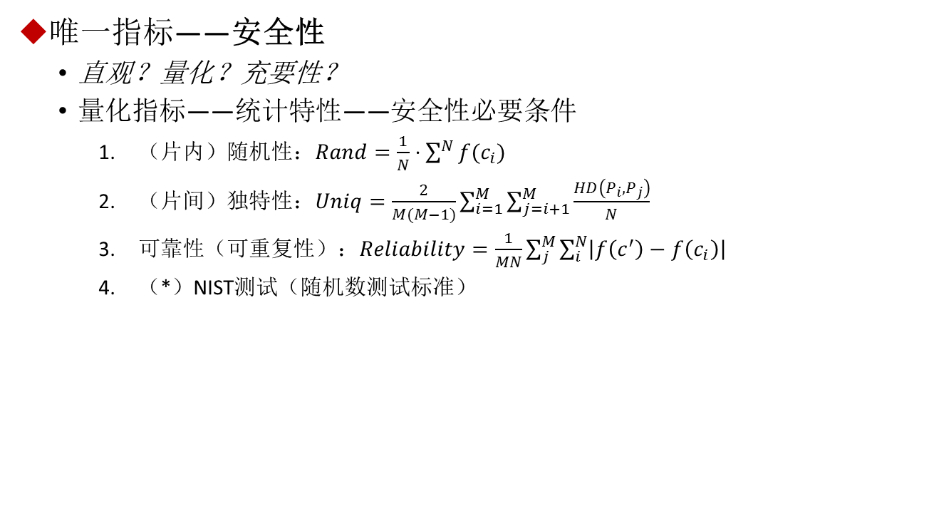
评价指标
唯一指标——安全性
直观？量化？充要性？
量化指标——统计特性——安全性必要条件
（片内）随机性：$Rand=\frac{1}{N}⋅\sum^{N}{{f(c}_{i})}$
（片间）独特性：$Uniq=\frac{2}{M(M−1)}\sum_{i=1}^{M}{\sum_{j=i+1}^{M}{\frac{HD\left(P_{i},P_{j}\right)}{N}}}$
可靠性（可重复性）：$Reliability=\frac{1}{MN}\sum_{j}^{M}{\sum_{i}^{N}{\left|f\left(c^{′}\right)−f\left(c_{i}\right)\right|}}$
（*）NIST测试（随机数测试标准）

Slide 17
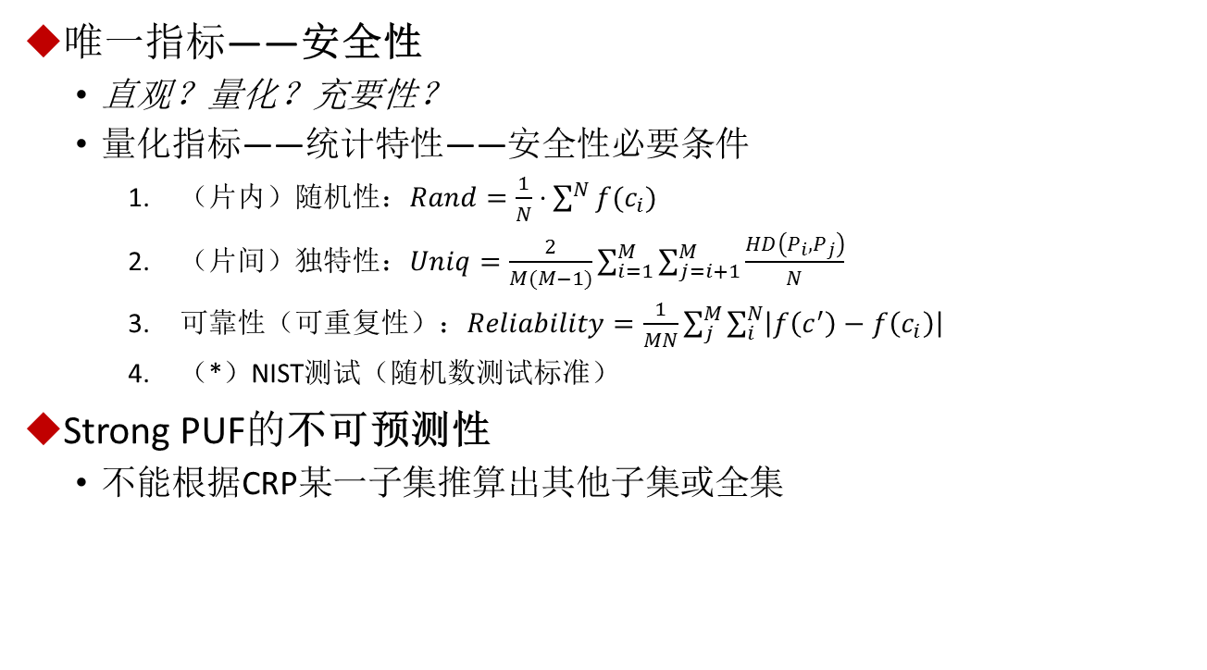
评价指标
唯一指标——安全性
直观？量化？充要性？
量化指标——统计特性——安全性必要条件
（片内）随机性：$Rand=\frac{1}{N}⋅\sum^{N}{{f(c}_{i})}$
（片间）独特性：$Uniq=\frac{2}{M(M−1)}\sum_{i=1}^{M}{\sum_{j=i+1}^{M}{\frac{HD\left(P_{i},P_{j}\right)}{N}}}$
可靠性（可重复性）：$Reliability=\frac{1}{MN}\sum_{j}^{M}{\sum_{i}^{N}{\left|f\left(c^{′}\right)−f\left(c_{i}\right)\right|}}$
（*）NIST测试（随机数测试标准）
Strong PUF的不可预测性
不能根据CRP某一子集推算出其他子集或全集

Slide 18
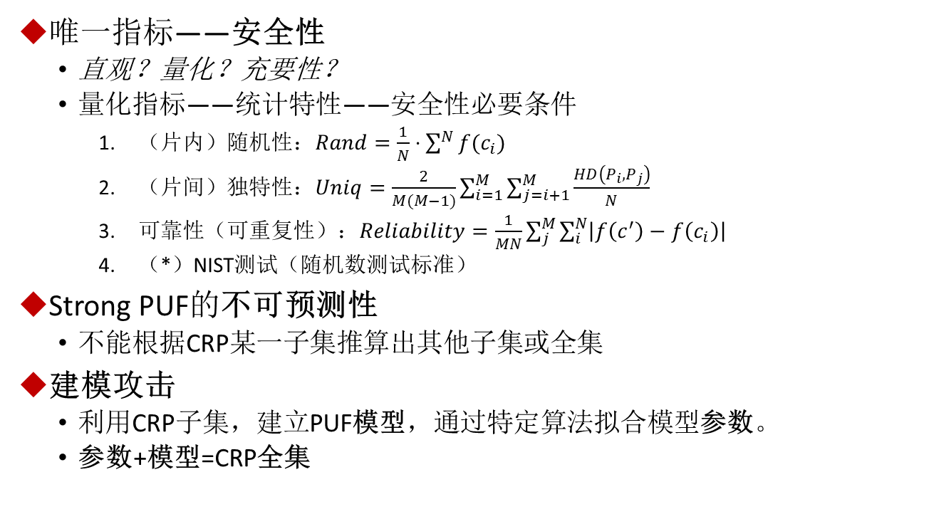
评价指标
唯一指标——安全性
直观？量化？充要性？
量化指标——统计特性——安全性必要条件
（片内）随机性：$Rand=\frac{1}{N}⋅\sum^{N}{{f(c}_{i})}$
（片间）独特性：$Uniq=\frac{2}{M(M−1)}\sum_{i=1}^{M}{\sum_{j=i+1}^{M}{\frac{HD\left(P_{i},P_{j}\right)}{N}}}$
可靠性（可重复性）：$Reliability=\frac{1}{MN}\sum_{j}^{M}{\sum_{i}^{N}{\left|f\left(c^{′}\right)−f\left(c_{i}\right)\right|}}$
（*）NIST测试（随机数测试标准）
Strong PUF的不可预测性
不能根据CRP某一子集推算出其他子集或全集
建模攻击
利用CRP子集，建立PUF模型，通过特定算法拟合模型参数。
参数+模型=CRP全集

Slide 19
相关工作
2002年——Arbiter PUF
2004年——Arbiter PUF建模攻击
2007年——XOR PUF、Lightweight PUF
2010年——XOR建模
2011年——Bistable Ring PUF

Slide 20
相关工作
2002年——Arbiter PUF
2004年——Arbiter PUF建模攻击
2007年——XOR PUF、Lightweight PUF
2010年——XOR建模
2011年——Bistable Ring PUF
本文主要贡献：
建立BRPUF模型，成功实行对其建模攻击；
设计新型Strong PUF方案，使其能够抵御建模攻击。

Slide 21
原理分析

Slide 22
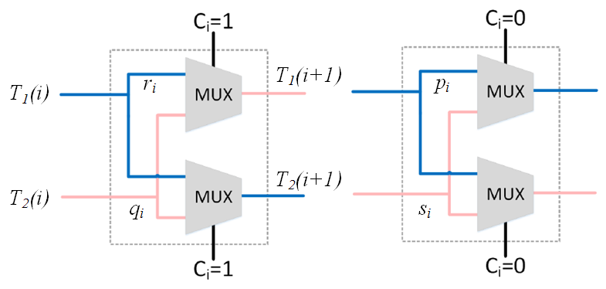
Arbiter PUF建模
一个交换器4条路径延迟：p, q, r, s

Slide 23
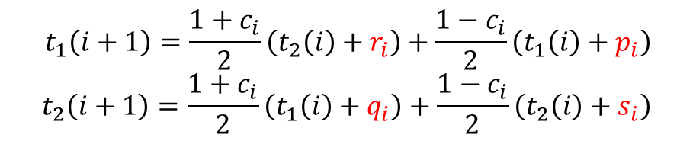
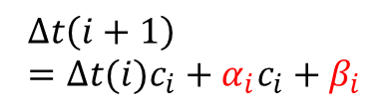
Arbiter PUF建模
一个交换器4条路径延迟：p, q, r, s
$$t_{1}\left(i+1\right)=\frac{1+c_{i}}{2}\left(t_{2}\left(i\right)+r_{i}\right)+\frac{1−c_{i}}{2}\left(t_{1}\left(i\right)+p_{i}\right)$$
$$t_{2}\left(i+1\right)=\frac{1+c_{i}}{2}\left(t_{1}\left(i\right)+q_{i}\right)+\frac{1−c_{i}}{2}\left(t_{2}\left(i\right)+s_{i}\right)$$
$$Δt\left(i+1\right)=Δt(i)c_{i}+α_{i}c_{i}+β_{i}$$

Slide 24

Arbiter PUF建模
一个交换器4条路径延迟：p, q, r, s
$$Δt\left(n\right)=p′d$$

Slide 25
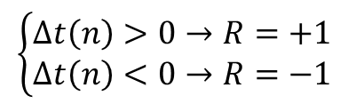
Arbiter PUF建模
一个交换器4条路径延迟：p, q, r, s
$$\left\{\begin{aligned}Δt\left(n\right)>0→R=+1 \\ Δt\left(n\right)<0→R=−1\end{aligned}\right.$$
$$Δt\left(n\right)=p′d$$

Slide 26
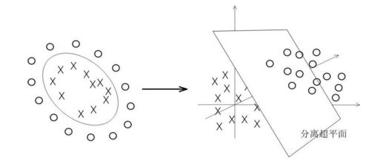
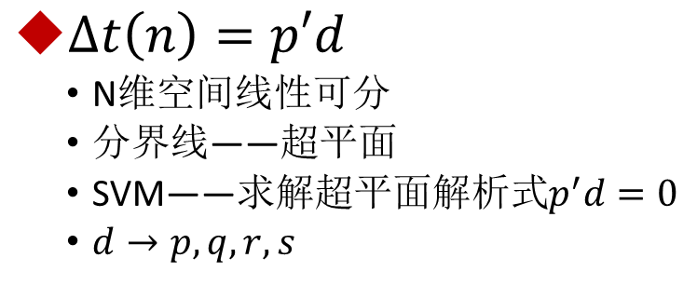
SVM线性分类器
$Δt\left(n\right)=p′d$
N维空间线性可分
分界线——超平面
SVM——求解超平面解析式$p^{′}d=0$
$d→p,q,r,s$

Slide 27
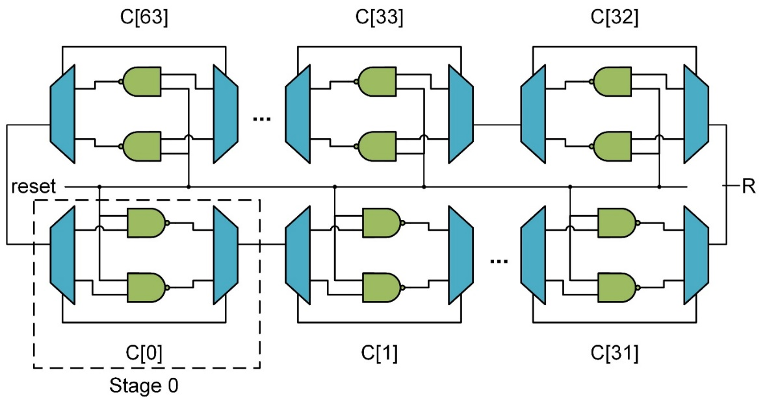
BR-PUF建模
Q. Chen, HOST 2011, pp 134-141

Slide 28
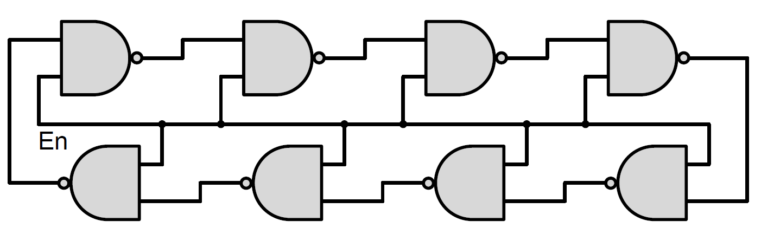
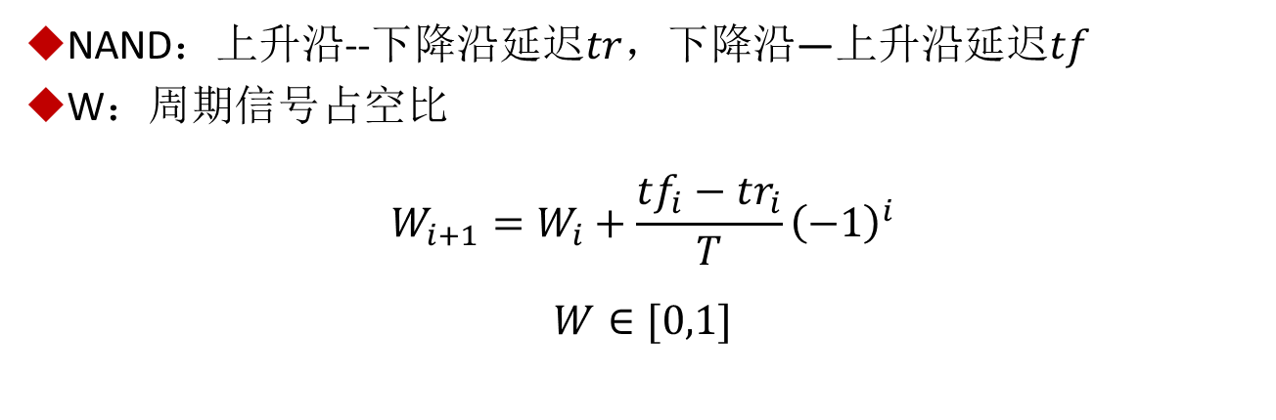
BR-PUF建模
NAND：上升沿--下降沿延迟$tr$，下降沿—上升沿延迟$tf$
W：周期信号占空比
$$W_{i+1}=W_{i}+\frac{tf_{i}−tr_{i}}{T}{\left(−1\right)}^{i}$$
$$W∈[0,1]$$

Slide 29
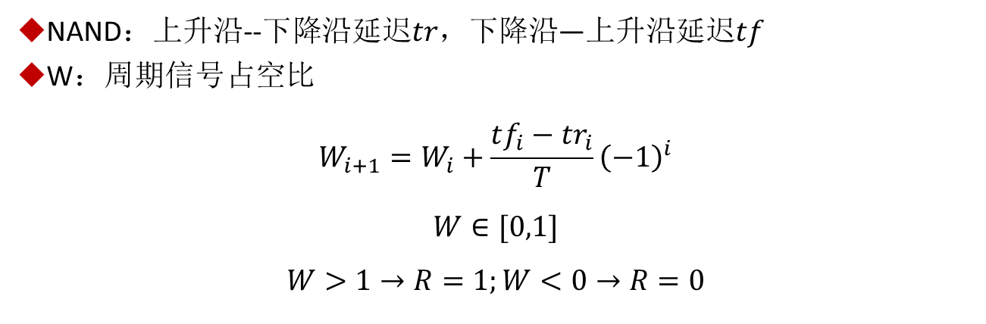
BR-PUF建模
NAND：上升沿--下降沿延迟$tr$，下降沿—上升沿延迟$tf$
W：周期信号占空比
$$W_{i+1}=W_{i}+\frac{tf_{i}−tr_{i}}{T}{\left(−1\right)}^{i}$$
$$W∈[0,1]$$
$$W>1→R=1;W<0→R=0$$

Slide 30
BR-PUF建模
每级两个与非门tr，tf设为p, q, r, s

Slide 31
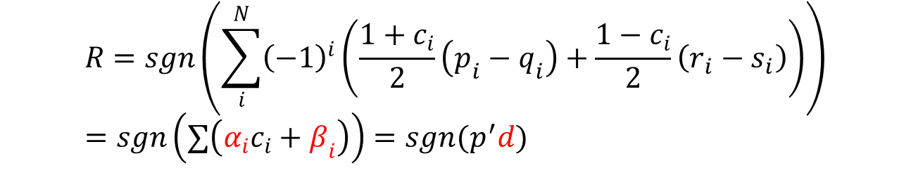
BR-PUF建模
每级两个与非门tr，tf设为p, q, r, s
$$R=sgn\left(\sum_{i}^{N}{{\left(−1\right)}^{i}\left(\frac{1+c_{i}}{2}\left(p_{i}−q_{i}\right)+\frac{1−c_{i}}{2}\left(r_{i}−s_{i}\right)\right)}\right)=sgn\left(∑\left(α_{i}c_{i}+β_{i}\right)\right)=sgn(p^{′}d)$$

Slide 32

XOR-PUF建模
$R=r_{1}⊕r_{2}=p^{′}d_{1}×p^{′}d_{2}$

Slide 33
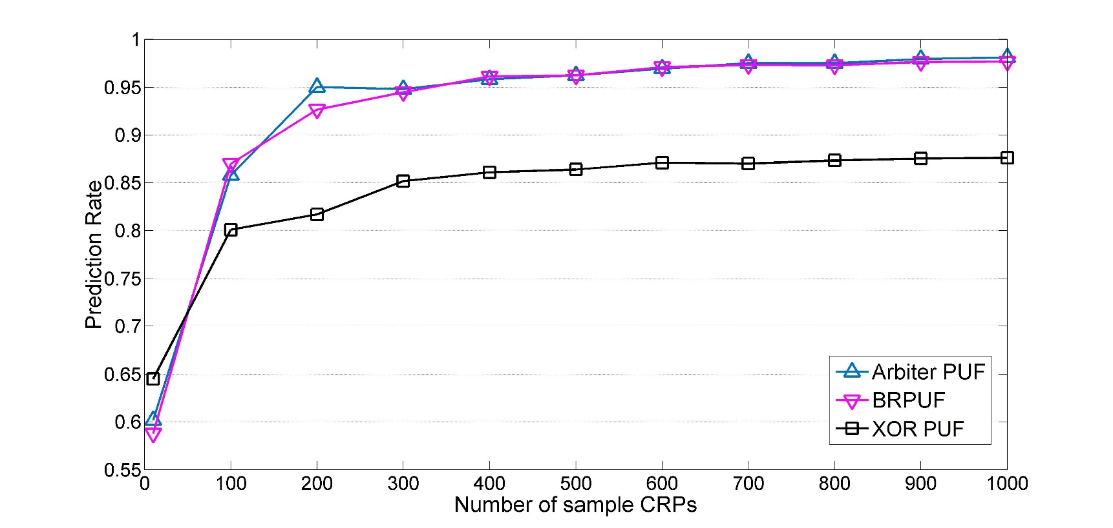
XOR-PUF建模
$R=r_{1}⊕r_{2}=p^{′}d_{1}×p^{′}d_{2}$
片内分布仿真曲线

Slide 34
新结构介绍

Slide 35

Strong PUF设计指标
高不可预测性PUF
主要指标：
最小线性可分维度$n→+∞$
片内分布$μ→0.5,σ→0$
片间分布$μ→0.5,σ→0$（工艺相关）
次要指标：
面积开销
激励——响应速度

Slide 36
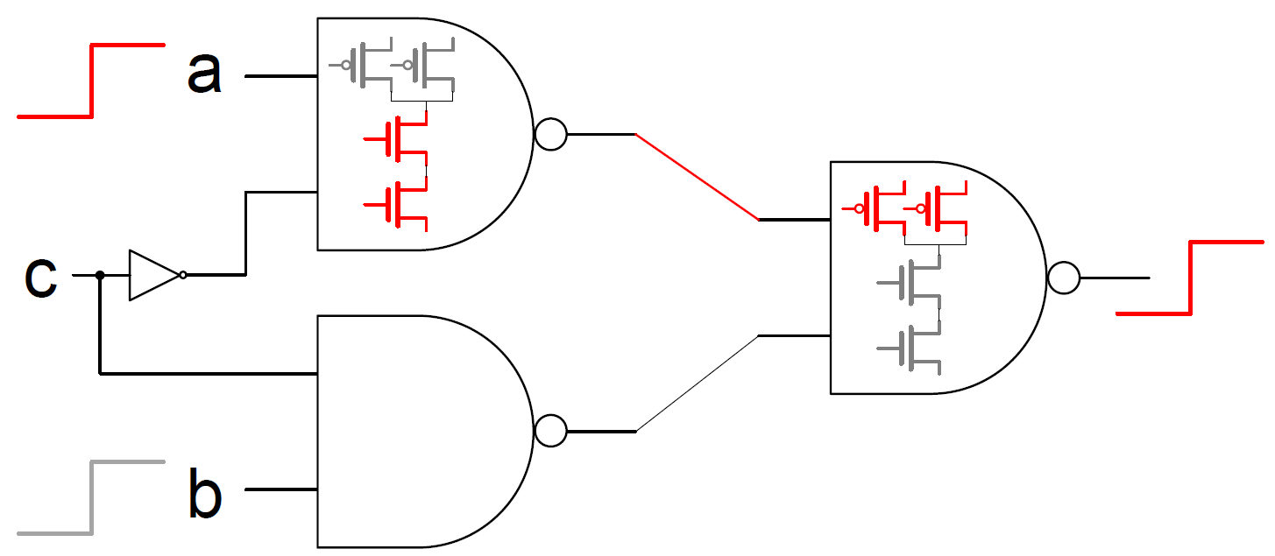
交换器逻辑结构
交换器实现细节

Slide 37
交换器逻辑结构
交换器实现细节
驱动上升沿/下降沿是不同MOS管

Slide 38
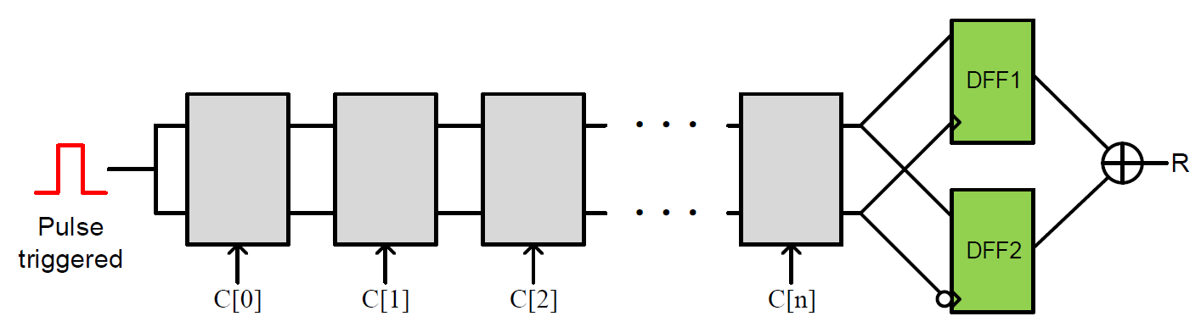

PA-PUF
Pulse Arbiter PUF
DFF1—正边沿触发
DFF2—负边沿触发
$R=Q_{1}⊕Q_{2}$

Slide 39
PA-PUF
Pulse Arbiter PUF
DFF1—正边沿触发
DFF2—负边沿触发
$R=Q_{1}⊕Q_{2}$
宽度W取值范围？

Slide 40





脉冲信号传递
$W→+∞:$一般情况
$W→0:$信号无法传递
$W∼0:W_{i}<0,i∈\left[1,n\right)$
信号“消失”：
$W<0$
Switcher
$$tr_{i}$$
$$W_{i}$$
$$W_{i+1}=W_{i}+tf_{i}−tr_{i}$$
$$tf_{i}$$

Slide 41
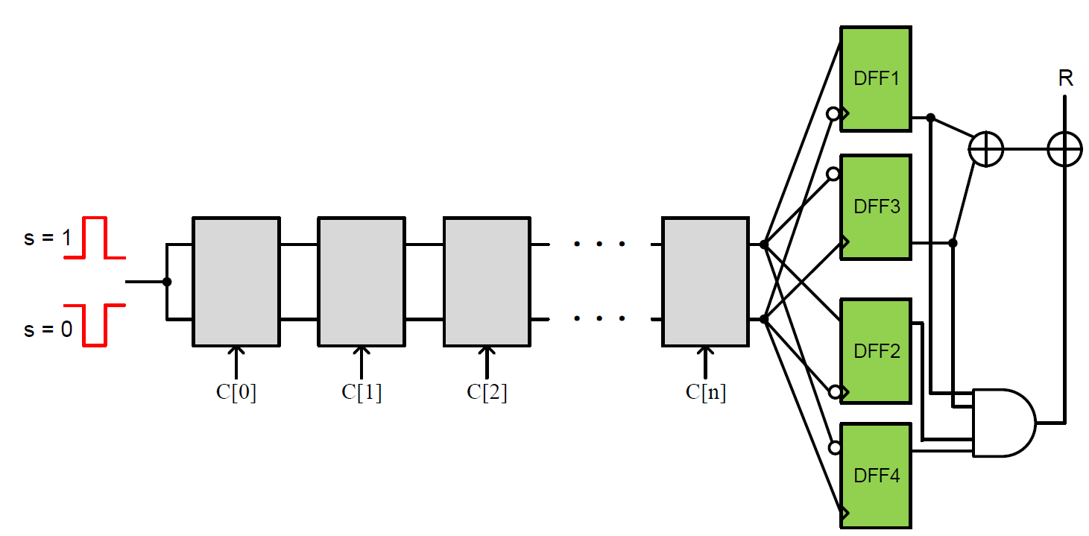

RPA-PUF
随机脉冲PUF
随机码s：
S=1：正脉冲，复位0；
S=0：负脉冲，复位1。
输出编码$R=Q_{1}⊕Q_{3}⊕\left(Q_{1}Q_{2}Q_{3}Q_{4}\right)$

Slide 42
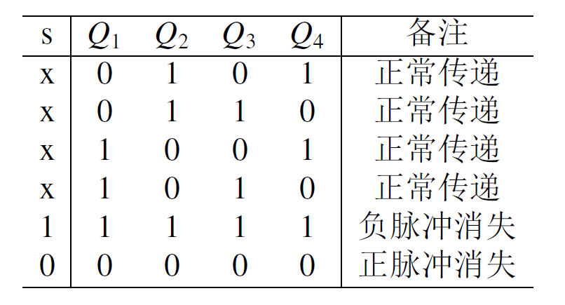

RPA-PUF
$R=Q_{1}⊕Q_{3}⊕\left(Q_{1}Q_{2}Q_{3}Q_{4}\right)$
均不“消失”；
“消失”其一；
均“消失”。

Slide 43
RPA-PUF
$R=Q_{1}⊕Q_{3}⊕\left(Q_{1}Q_{2}Q_{3}Q_{4}\right)$
均不“消失”；
“消失”其一；
均“消失”。
CRP
XOR
随机

Slide 44
RPA-PUF
$R=Q_{1}⊕Q_{3}⊕\left(Q_{1}Q_{2}Q_{3}Q_{4}\right)$
均不“消失”；
“消失”其一；
均“消失”。
CRP
多次采样，舍弃随机响应
XOR
随机

Slide 45
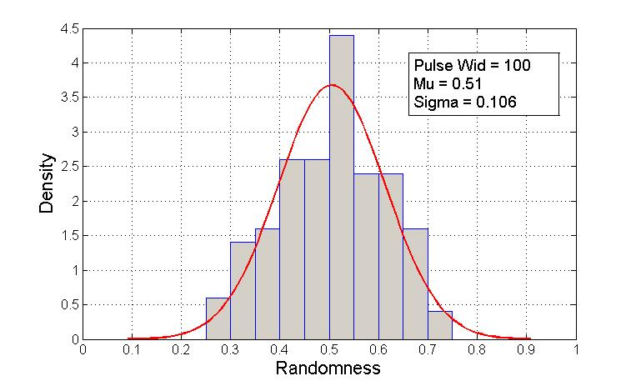
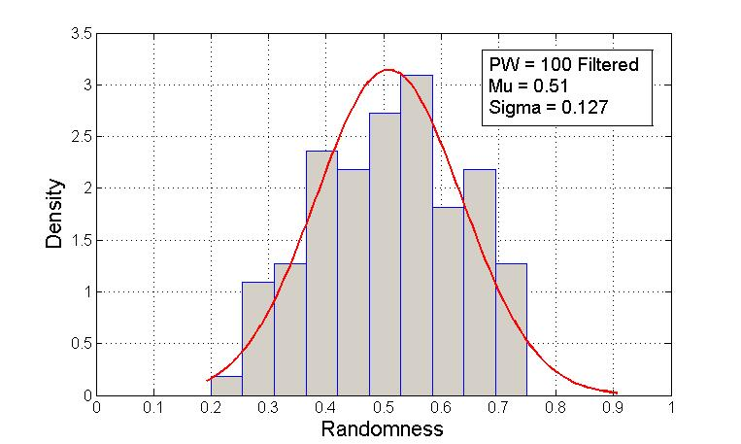
实验结果
单次采样：=XOR+随机掩码
多次采样：近似XOR

Slide 46
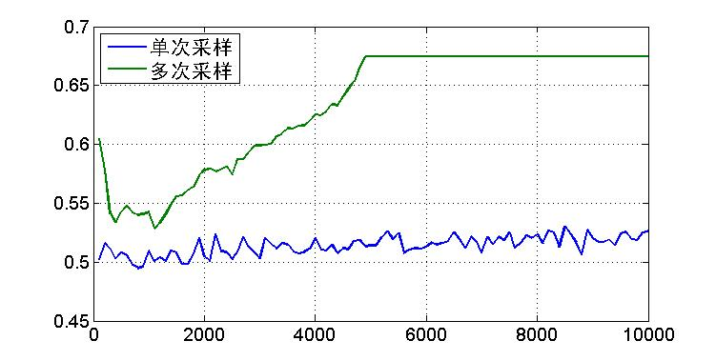
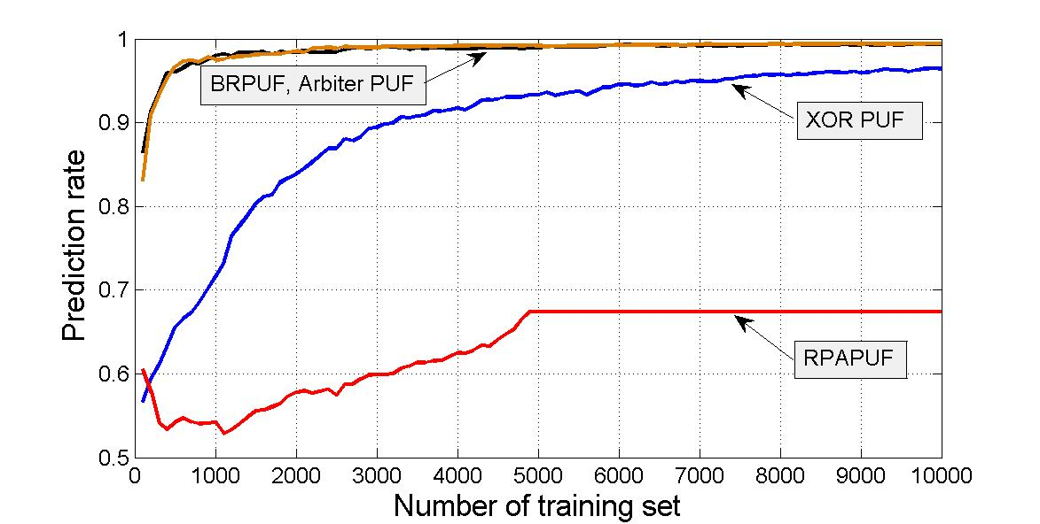
RPA-PUF建模攻击
SVM结果
RPAPUF使用XOR模型

Slide 47
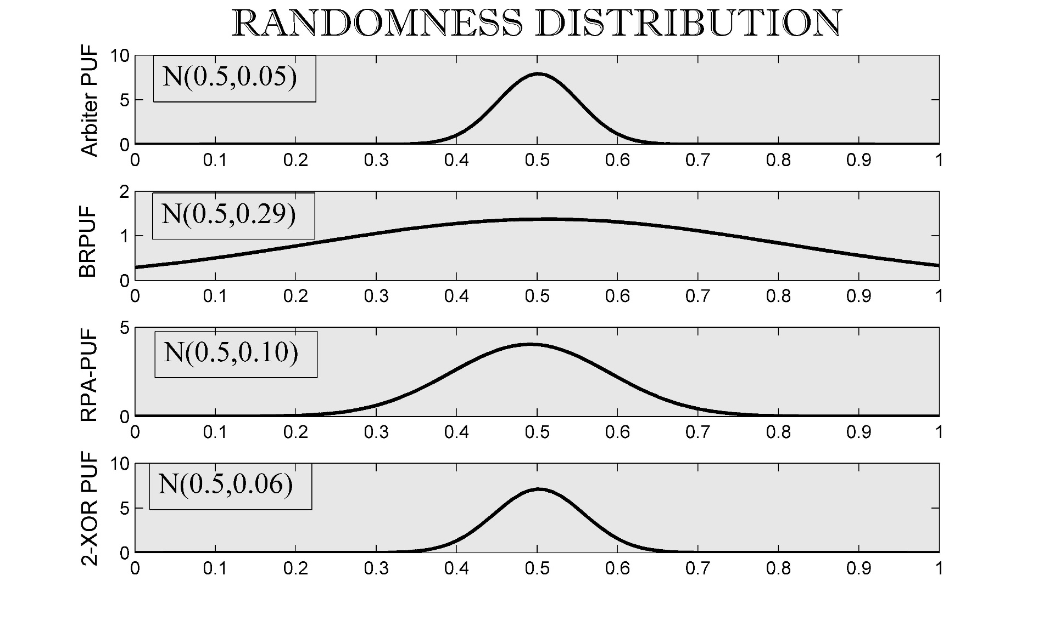
随机性分布对比

Slide 48
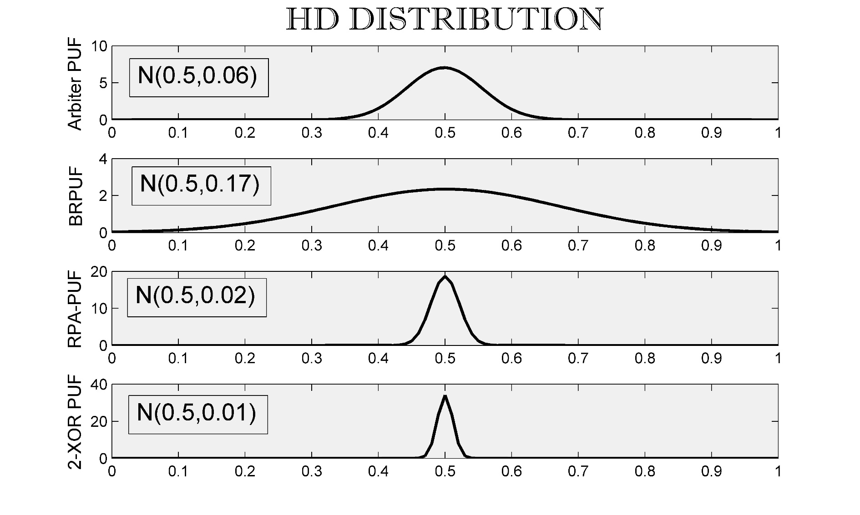
独特性分布对比

Slide 49
建模攻击结果对比
SVM结果
RPAPUF使用XOR模型

Slide 50
结论
主要贡献：
对BRPUF结构建立模型，并成功实施建模攻击；
预测率>99%
训练集<5000 CRPs
提出新型PUF结构；
具有良好的抗建模攻击性
具有良好的统计分布特性
展望：
PUF高层次应用：协议
流片实现以及PVT变化分析

Slide 51
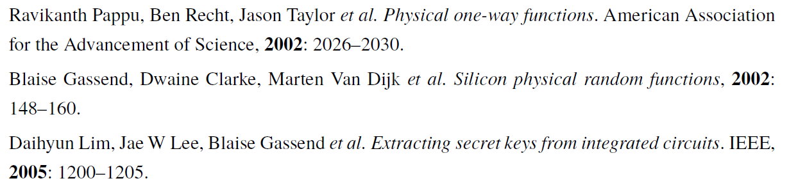
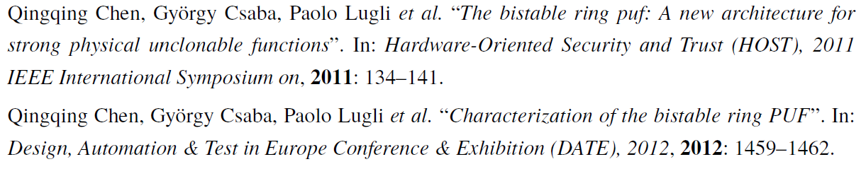
主要参考文献
[1]
[2]
[3]
[4]
[5]

